Slide 1
PDP Universitetiga Xush Kelibsiz!
Orientation Week – 2025

Slide 2

PDP nima?
PDP – Personal Development Process
O‘zbekistonda yagona ITga ixtisoslashgan universitet.
Barcha fanlar IT sohasiga qaratilgan.
Maqsad: Talabalarning shaxsiy rivojlanishi va IT mutaxassisi bo‘lishiga yordam berish.

Slide 3

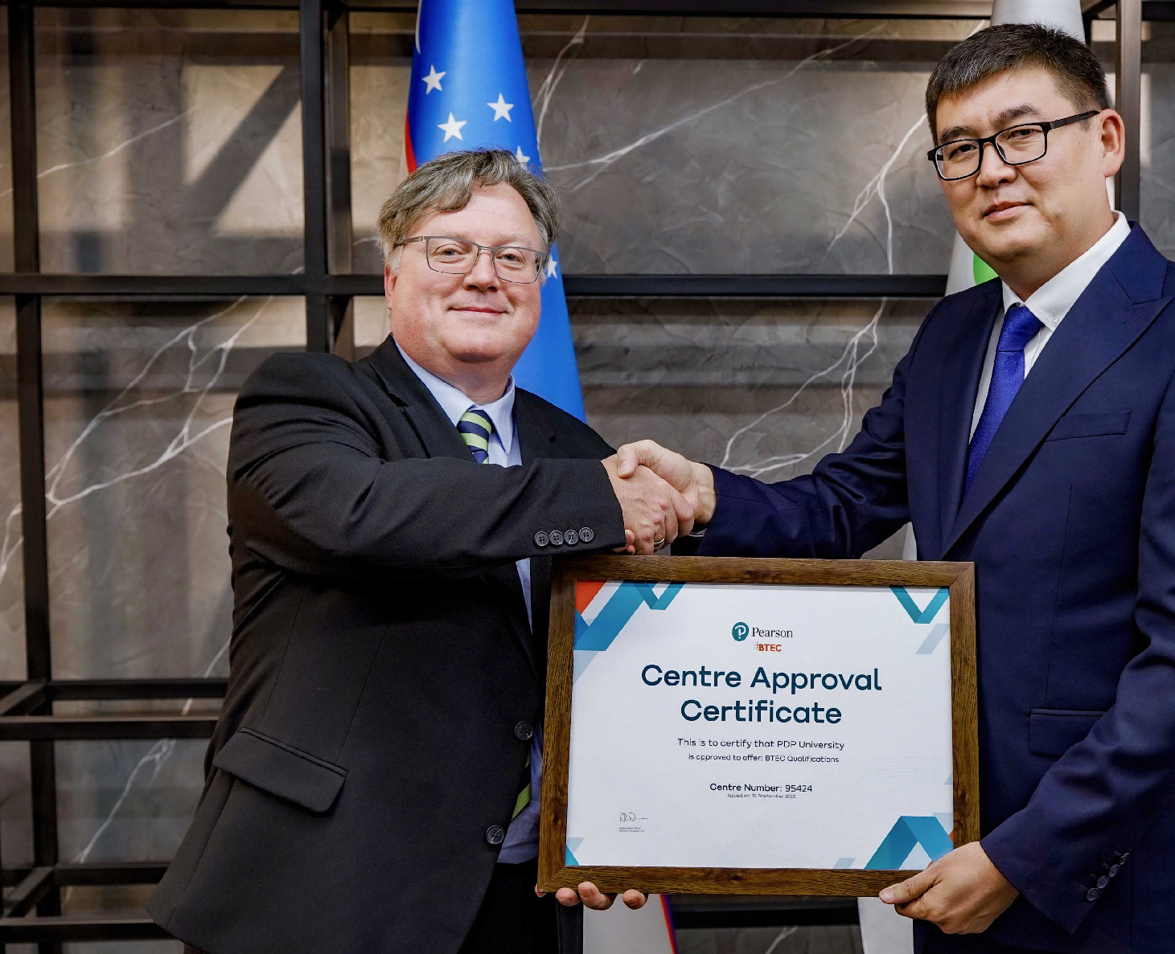
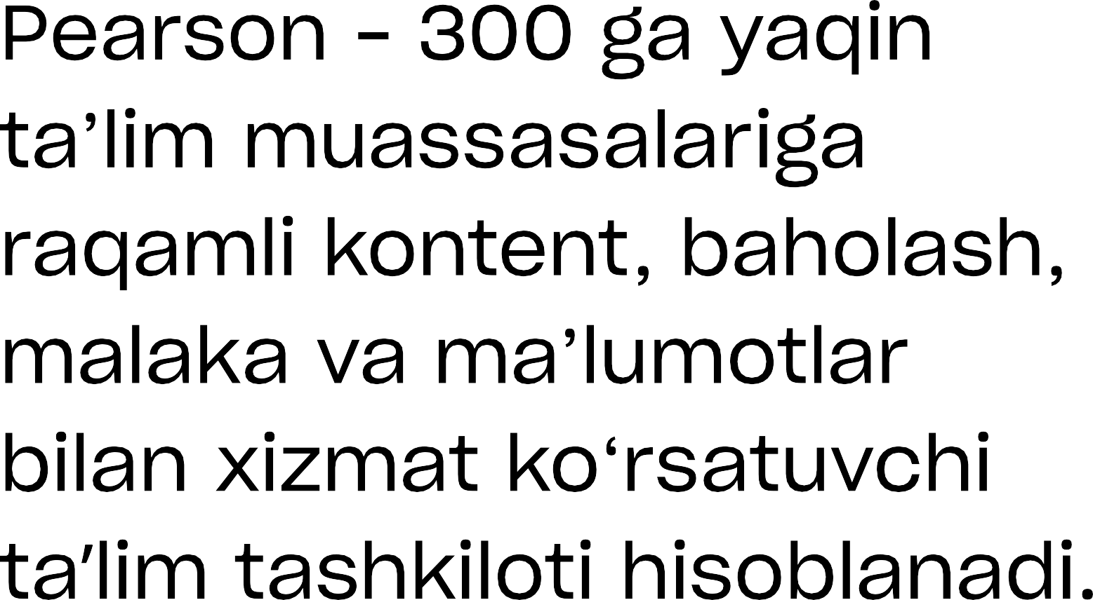
BuYUK BRITANIYA TA’LIM TIZMI

Slide 4
PDP Universitetining Afzalliklari
• ITga ixtisoslashgan yagona universitet
• Mutlaqo barcha fanlar ITga qaratilgan
• Amaliyot va real loyihalarga asoslangan ta’lim
• Amaliy ishlar va networking
• Talablar bilan ishlash va do’stona suhbat
• Forma, soch, soqol, davomat tergash gaplar yuq va yagona o’sib o’rganadigan dargohi.
• Qo’shimchasiga hamkor katta kichik IT Companyalar…

Slide 5

Baholash tizimi
• Pass = 3
• Merit = 4
• Distinction = 5

Slide 6

Davomat
• Universtetda davomat majburiy emas lekin kelish kerak buyerda LMS va Hemis dasturlardan foydalanib davomatiz avtomatik shaklda 25 % dan oshsa siz fanni to’liq yaxshi o’zlashtirmagan bo’lasiz.
• 25% dan ortiq qoldirilsa – imtihonga ruxsat berilmaydi
• Mustaqillik va mas’uliyat asosiy tamoyil bu yerda katta rol o’ynaydi
• Talabalar buyerda o’zlari to’laqonli mustaqil.

Slide 7
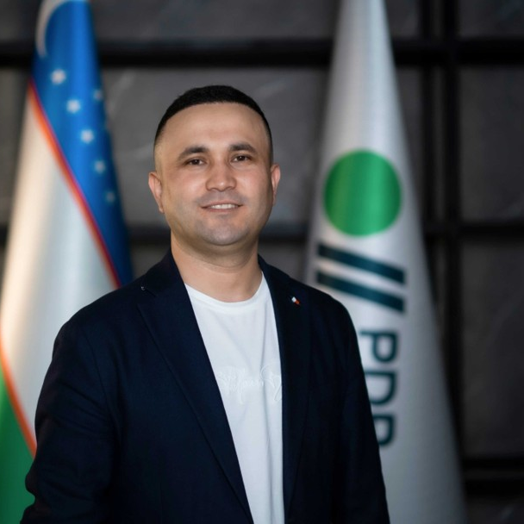
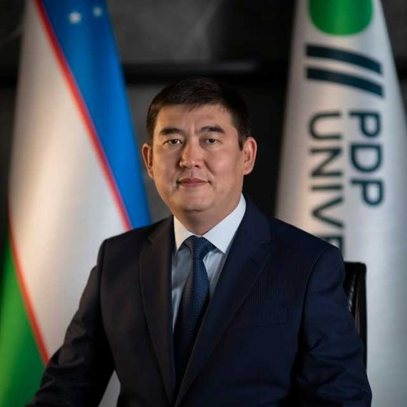
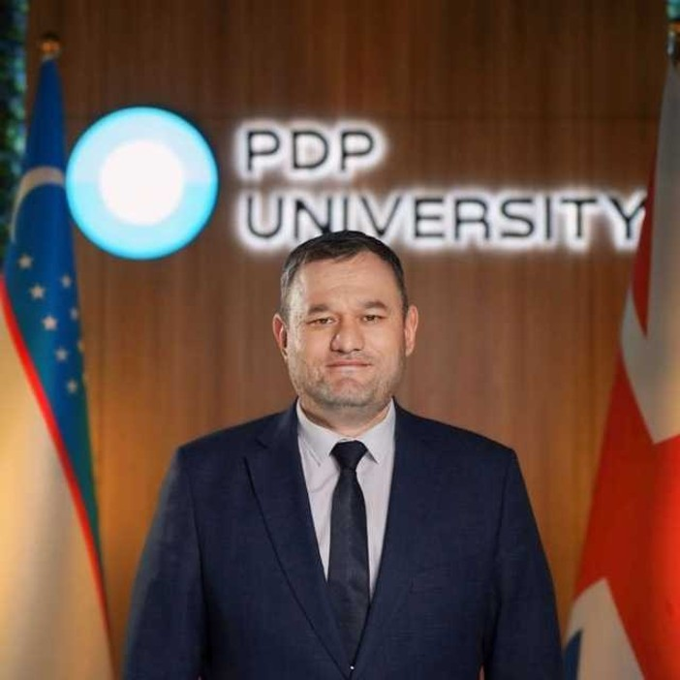
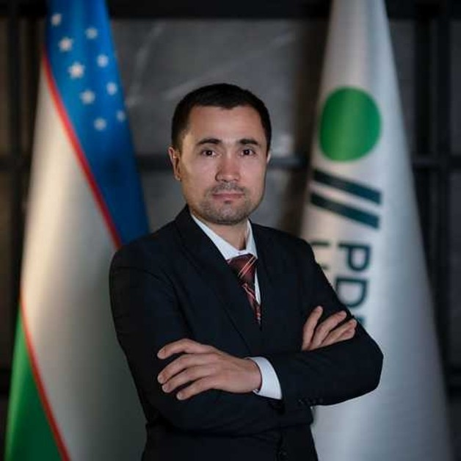
Universitet rahbariyati
Odilbek Mirzayev Asoschi
Jiemurat Mambetkarimov Rektor
Ismoiljon Matkosimov Prorektor
Alisher Davlatov O’quv ishlari bo’yicha prorektor

Slide 8
1-Kurs Fanlari: I Semestr
• Information Technology Systems
• Website Development
• Programming (Ma'ruza & Amaliyot)
• Enterprise in IT
• Falsafa
• Study Skills
• English

Slide 9
1-Kurs Fanlari: II Semestr
• Programming (chuqurlashtirilgan)
• Dinshunoslik
• Study Skills
• Artificial Intelligence
• Big Data & Business Analytics
• Full Stack
• Business Process Management
• English

Slide 10






2-Kurs Yo‘nalishlari
• Software Engineering (Python, C#, Java, Frontend)
• Data Analytics
• Artificial Intelligence
• Business and Project Management

Slide 11
PDP orqali Shaxsiy Rivojlanish
• O‘yinlar va ijtimoiy hayot
• Ko‘nikmalarni rivojlantirish
• Do‘stlar va ustozlar bilan kuchli aloqa
• Bootcamp va shogirdlik imkoniyatlari
• Turli xil tadbirlar hackatonlar musobaqalar
• IT Clublar, Dev Club, Book Club …
• Ishlab va o’qish imkonyati

Slide 12
Talabalarga maslahatlar:
• Faol bo‘ling, savollar bering
• Ustozlar bilan yaxshi kommunikatsiya qiling
• Mustaqil o‘rganishni erta boshlang
• Bootcamp va shogirdlikdan foydalaning
• Vaqtingizni bekorga sarflamang
• Qanday yordam kerak bo’lsa bemalol murojat qiling. Muhimi uyalmang!

Slide 13
Xulosa
PDP – sizning IT sohasida yorqin kelajagingiz sari tashlangan eng muhim qadam! Bugundan boshlab faol o‘qing, rivojlaning va imkoniyatlardan foydalaning!

